Slide 1

PRAKTIK BANK SYARIAH
PERTEMUAN I
OPERASIONAL BANK SYARIAH
Zulfikar, SE, MM

Slide 2
Pembahasan I :
Pengertian, fungsi, operasional Bank Syariah
Perbedaan Bank Syariah & Bank Konvensional
Alur operasional Bank Syariah
Akad-akad pelengkap pada kegiatan operasional Bank Syariah
Posisi Front Office dan Back Office pada Bank Syariah

Slide 3

Pengertian Bank
Bank adalah badan usaha yang menghimpun dana masyarakat dalam bentuk simpanan dan menyalurkannya kepada masyarakat dalam bentuk kredit dan atau bentuk-bentuk lainnya dalam rangka meningkatkan taraf hidup rakyat banyak.
Bank Umum adalah bank yang melaksanakan kegiatan usaha secara konvensional dan atau “berdasarkan prinsip usaha syariah” yang dalam kegiatannya memberikan jasa dalam lalu lintas pembayaran.
Bank Perkreditan Rakyar Syariah (BPR-Syariah) adalah bank yang melaksanakan kegiatan usaha secara konvensional atau “berdasarkan prinsip syariah” yang dalam kegiatannya tidak memberikan jasa dalam lalu lintas pembayaran

Slide 4
Pengertian Prinsip Syariah
Prinsip syariah adalah aturan perjanjian berdasarkan hukum Islam antara bank dan pihak lain untuk penyimpanan dana dan atau pembiayaan kegiatan usaha, atau kegiatan lainnya yang dinyatakan sesuai dengan syariah,
Kegiatan usaha bank syariah antara lain mudharabah, musharakah, murabahah, ijarah, dll

Slide 5
Perbedaan Bank Syariah dan Konvensional
 | Bank Syariah | Bank Konvensional
Fungsi dan kegiatan bank | Manager Investasi, Investor, Sosial, Jasa keuangan | Intermediary unit, Jasa keuangan
Mekanisme dan obyek usaha | Maghrib dilarang | Maghrib Tidak ada larangan
Hubungan dengan nasabah | Kemitraan | Pinjam meminjam
Maisir Gharar Riba Bathil
(judi/gambling) (ada unsur penipuan) (rusak/tidak syah)

Slide 6

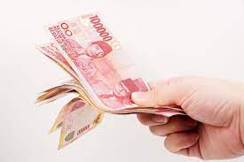

BANK SYARIAH
Pembayaran bagi hasil
Menerima pendapatan
Tergantung pendapatan / hasil yg diterima
Bagi hasil / Margin
Shahibul maal
Mudharib
Shahibul Maal
Mudharib
Penghimpunan dana
Penyaluran dana
Membayar bunga deposito tetap
Menerima bunga kredit tetap
Tidak ada pengaruh pendapatan yang diterima
BANK KONVENSIONAL

Slide 7
Alur Operasional Bank Syariah
Tabel Bagi hasil
Mudharib
Penghimpunan dana
Penyaluran dana
Pendapatan
Wadiah yad dhamanah
Prinsip bagi hasil
Bagi hasil/laba
Mudharabah Mutlaqah
(Investasi Tdk Terikat)
POOLING DANA
Prinsip Ujroh
Sewa
Lainnya (modal dsb)
Prinsip jual beli
Margin
Tabel
Laporan Laba Rugi
BAGI HASIL
Pendapatan Mdh Mutlaqah
(Investasi Tidak Terikat)
Agen : Mdh Muqayyadah / investasi terikat
Pendapatan berbasis imbalan (fee base income)
Jasa keuangan: wakalah, kafalah, sharf

Slide 8
FUNGSI BANK SYARIAH
Fungsi
Aplikasi produk
Penghimpunan dana :
Prinsip wadiah
Prinsip mudharabah
MANAGER INVESTASI
TAMWIL
Penyaluran dana
Prinsip jual beli (murabahah, salam, istishna dsb)
Prinsip bagi hasil (mudharabah, musyarakah)
INVESTOR
Produk jasa
Wakalah, Kafalah, Sharf, Qardh
Hawalah, Rahn dsb
JASA LAYANAN
Dana kebajikan
Penghimpunan dan penyaluran Qardhul Hasan
Penghimpunan dan penyaluran ZIS
MAAL
SOSIAL

Slide 9
Produk dan jasa Bank Syariah
Penghimpunan
Penyaluran
Jasa keuangan
Prinsip wadiah
Giro
Tabungan
Prinsip jual beli
Murabahah
Istishna
Salam
Wakalah
Kafalah
Hiwalah
Rahn
Qardh
Sharf
Prinsip mudharabah
Deposito
Tabungan
Prinsip bagi hasil
Mudharabah
Musyarakah

Slide 10


HUBUNGAN BANK DAN NASABAH (dalam akad mudharabah)
PENGHIMPUNAN DANA
PENYALURAN DANA
SHAHIBUL MAAL
MUDHARIB
dana mudharabah
modal mudharabah
bagi hasil
bagi hasil
SHAHIBUL MAAL
MUDHARIB
Bank sebagai mudharib
Bank sebagai shaibul maal/rabul maal
BANK SEBAGAI AGEN
Mudharabah Muqayyadah

Slide 11

Produk jasa perbankan
No | Produk | Prinsip syariah
1 | Dana Talangan dan Talangan Haji | Qardh
2 | Anjak piutang | Hiwalah
3 | Transfer, inkaso, kliring | Wakalah
4 | Pinjaman sosial | Qardhul Hasan
5 | Safe deposit | Wadi’ah Amanah, Ijarah (sewa)
6 | Penukaran valas (bank notes) | Sharf
7 | Gadai (jaminan) | Rahn
8 | Pay roll | Ujrah, wakalah
9 | Bank garansi | Kafalah
10 | Leter of Credit - Ekspor | Wakalah bil Ujroh, Qardh
11 | LC - Impor | Wakalah bil Ujrah, wakalah bil Ujroh dan Qardh,

Slide 12

Posisi Front Office Bank Syariah
1. Customer Service

Slide 13
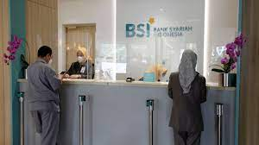
Posisi Front Office Bank Syariah
2. Teller

Slide 14
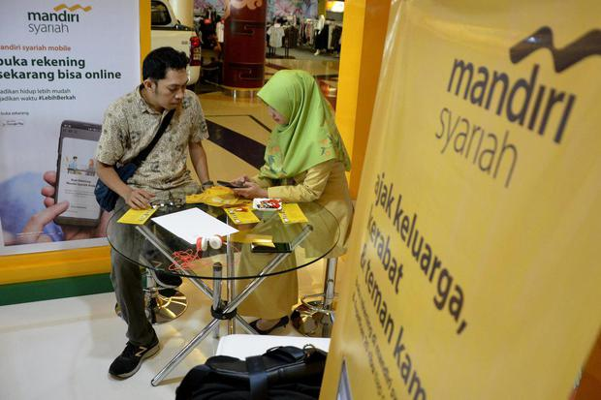
Posisi Back Office Bank Syariah
3. Funding Officer

Slide 15
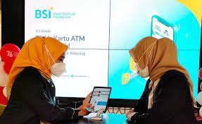
Posisi Back Office Bank Syariah
4. Account Officer

Slide 16

Posisi Back Office Bank Syariah
5. Staff, MT, ODP, dll

Slide 17

Posisi Back Office Bank Syariah
6. Audit

